Slide 1

МУНИЦИПАЛЬНОЕ ДОШКОЛЬНОЕ ОБРАЗОВАТЕЛЬНОЕ УЧРЕЖДЕНИЕ
ДЕТСКИЙ САД № 21 «УМКА»
Отчет о летней оздоровительной работе
на 2019 год

Slide 2
»
Цель: Оздоровление и укрепление детского организма в летний период.
Задачи:
1. Создать условия, обеспечивающие охрану жизни и укрепление здоровья детей, предупреждение заболеваемости и травматизма.
2. Реализовать систему мероприятий, направленных на оздоровление и физическое воспитание детей, развитие самостоятельности, инициативности, любознательности и познавательной активности дошкольников.
3. Проводить осуществление педагогического и санитарного просвещения родителей по вопросам воспитания и оздоровления детей в летний период.
4. Организовать помощь родителей в благоустройстве территории детского сада в летний период, поддержка инициативы родителей (законных представителей).
5. Подготовке к началу нового учебного года.

Slide 3
»
Проведение инструктажа детей:
Беседы направленные на предупреждение детского травматизма;
соблюдение правил поведения во время выхода за территорию детского сада;соблюдение правил поведения в природе, на улицах села, на воде.

Slide 4
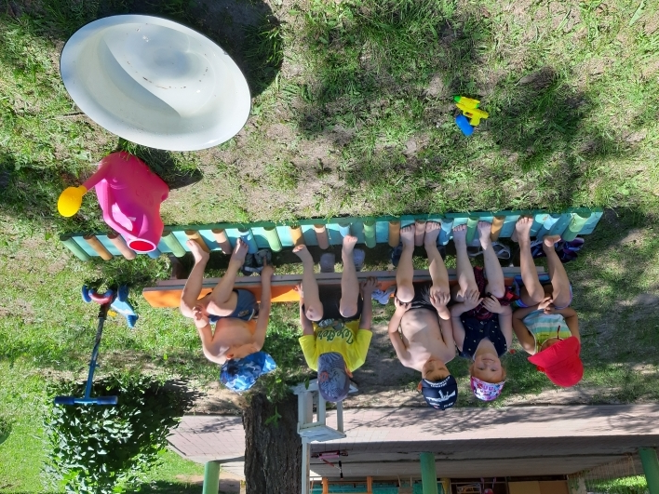
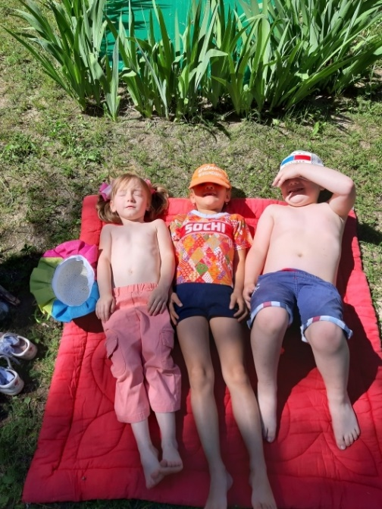
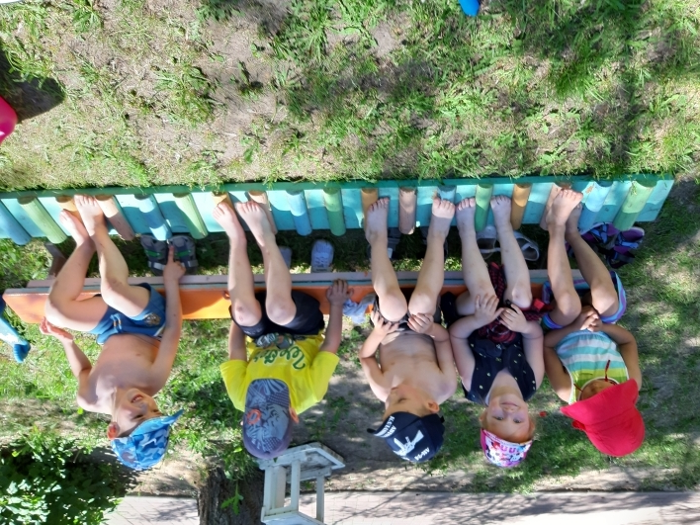
»
Закаливающие мероприятия: умывание прохладной водой, босохождение,солнечные и воздушные ванны

Slide 5
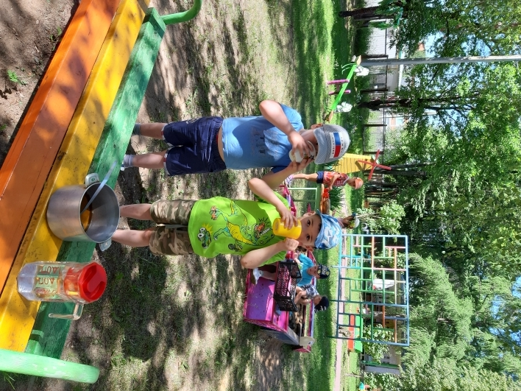
»
Включение в меню соков, фруктов, свежих овощей

Slide 6
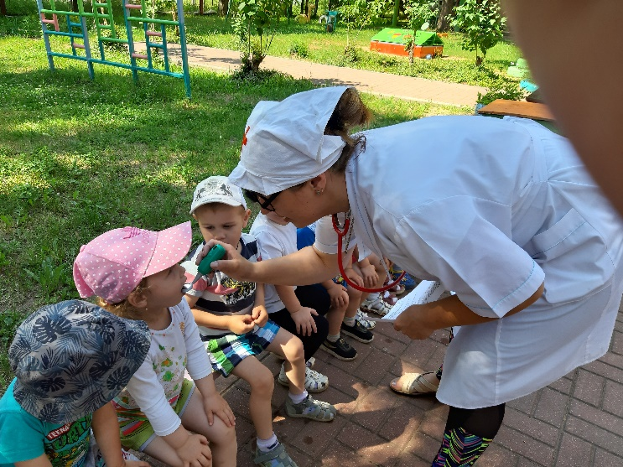
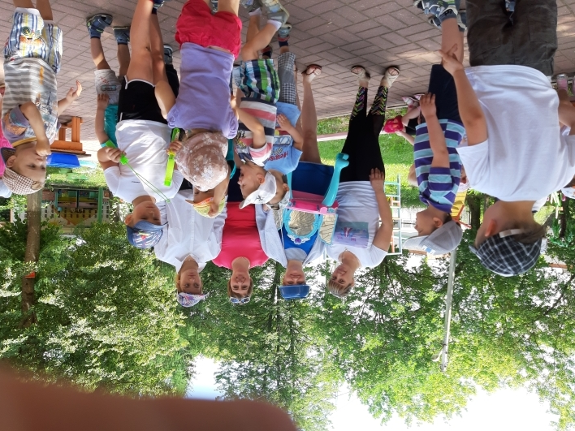
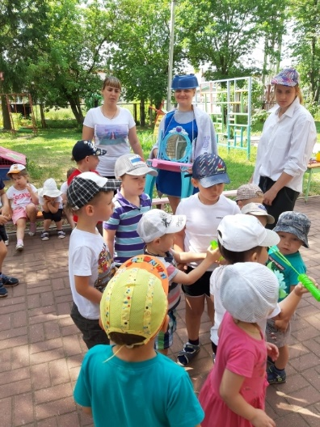
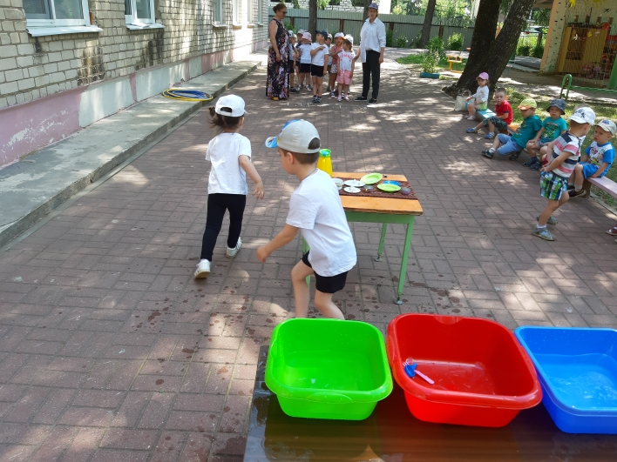
»
Праздники и развлечения

Slide 7
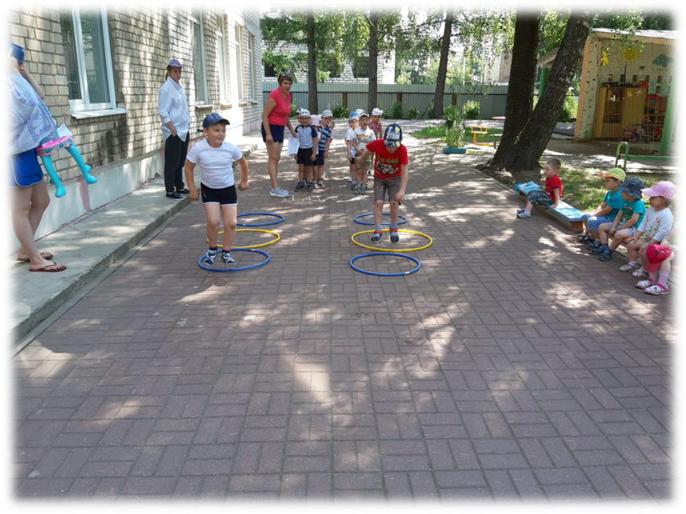
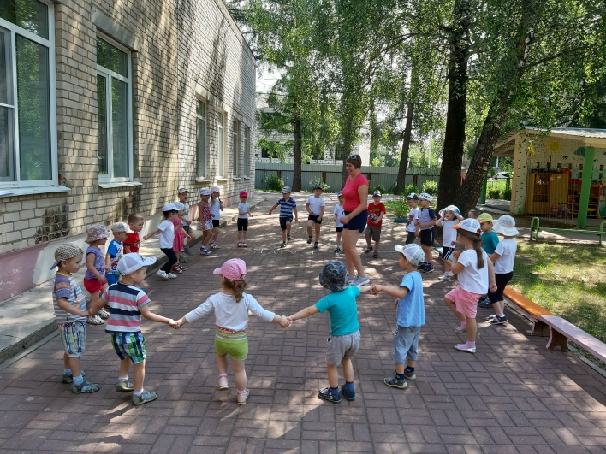
»
Подвижные игры с элементами
соревнований

Slide 8
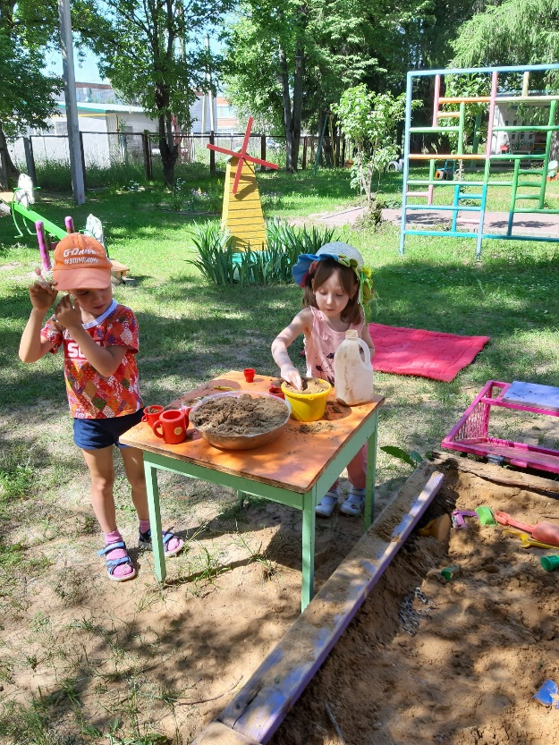
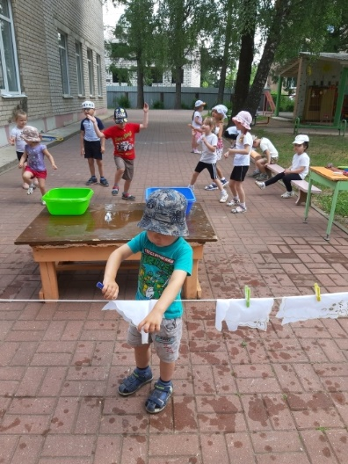
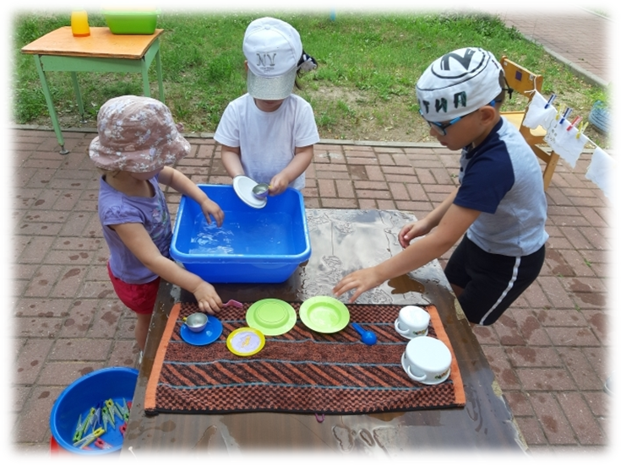
»
Сюжетно-ролевые игры
Сюжетно-ролевые игры

Slide 9
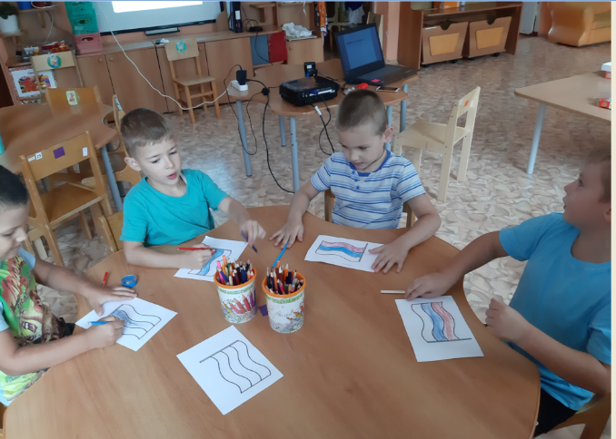
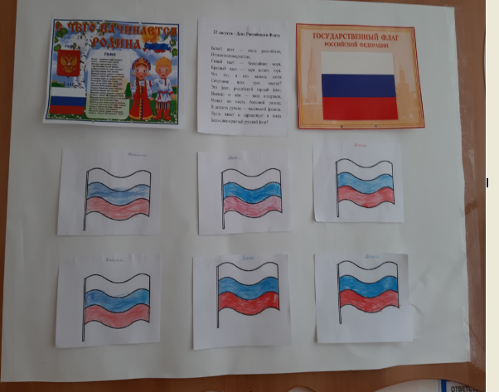
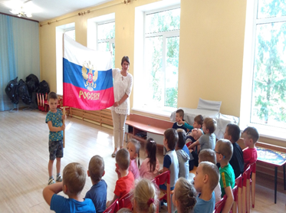
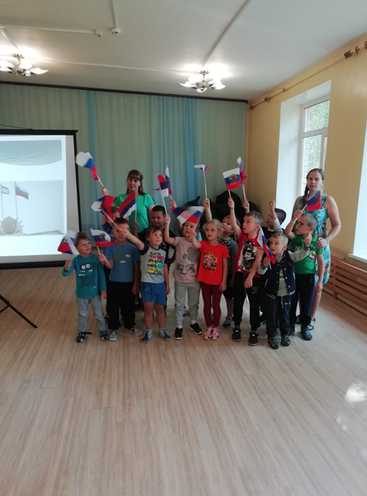
»
Мероприятия посвященные празднику « 22 августа – День Российского флага»

Slide 10
»
Спасибо за внимание.

